Slide 1

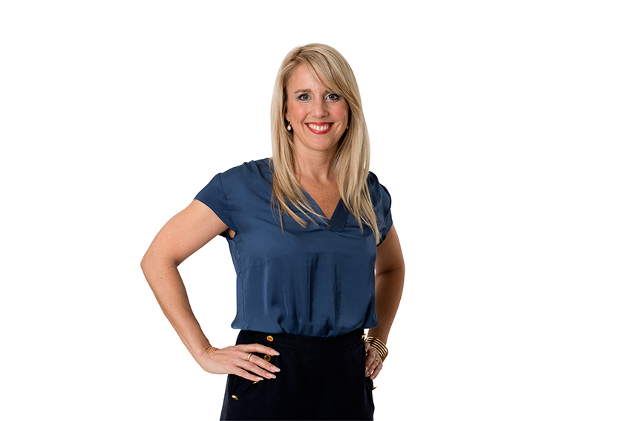
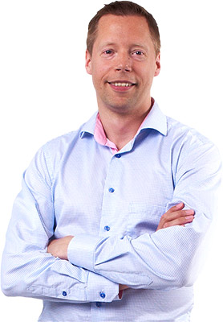
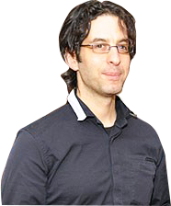


agilakontrakt.se
Effektstyrd upphandling
med Agila kontrakt på 5 min
Agil upphandling vs. traditionell upphandling
mattias.skarin@crisp.se
tomer.shalit@crisp.se
mia.kolmodin@dandypeople.com

Slide 2
Varför Agil upphandling?
agilakontrakt.se
Vi lyckas med upphandlingen men misslyckas uppnå nyttan. Endast 40% av funktionaliteten i ett system används.
Sverige har många fallerande Megaprojekt (20-1000’’).
Sverige är ledande på Agil utveckling, men nyttoeffekten stannar på IT sidan och når sällan verksamheten. Ett hinder är förlegade kontraktsformer.
Notes:
Vi kan nyttja ny teknik under projektets gång
Vi kan ta in förändringar sent
Vi kan lära oss vad vårat behov är

Slide 3
Traditionell vs Agil upphandling även inom LOU
agilakontrakt.se
Traditionell upphandling
Agil upphandling
Kravställa lösning i detalj (hoppas vi inte missar ngt...)
Välja leverantör utifrån lägsta pris och en produktdemo.
Kravställa utifrån behov och mätbara effektmål
Välja leverantör utifrån förmågor
Ger en dyrare lösning
Liten förmåga att förändra krav
Lång utvecklingstid
Frustrerade medarbetar och användare
Snabb ROI
En lösning baserad på riktiga behov
En lärande process utifrån mätbara mål
Billigare lösning
Notes:
Vi kan nyttja ny teknik under projektets gång
Vi kan ta in förändringar sent
Vi kan lära oss vad vårat behov är

Slide 4

Traditionella kontrakt skapar skilda incitament
agilakontrakt.se
Vart tog mina
behov vägen?
Kundens
incitament
Leverantörens incitament
Användare
Notes:
Kunden:
- Endast en chans att få det rätt!
Få ned priset för att få budget
Trycka in så många krav som möjligt sent
Leverantör:
Prisa in sig för att få kontraktet
Byta ut kunnig personal halvvägs
Jobba med flera parallella projekt för att få upp lönsamhet
Ta shortcuts, ”fixa senare”
Svea storyn, 100% upptäcktes efter start

Slide 5

Exemel på gemensamt incitament att lyckas i tid
agilakontrakt.se
Värde
”Money for nothing”
80% tillfaller Kund
20% tillfaller Leverantör
Change for free:
”Du kan byta ut
så länge du tar
bort något av
liknande storlek”
Tid

Slide 6


Agila kontrakt ger flexibilitet att följa målet
agilakontrakt.se
Agil utveckling
följer målet
Trad. utveckling följer planen
Trad. utveckling
Agil utveckling
Psst: Tack till Henrik Kniberg
för orginalidén till denna bild
Notes:
Vi kan nyttja ny teknik under projektets gång
Vi kan ta in förändringar sent
Vi kan lära oss vad vårat behov är

Slide 7

agilakontrakt.se
Trad. upphandling
”Stafettprocessen”
Ingen möjlighet att justrera krav, trots sen information att vi borde göra det
??
Design-
kontrakt
Kravställa
Leverans-
kontrakt
Implementation
Val av
leverantör
Överlämningar mellan flera parter skapar omtolkningar av behoven. Ca 50% av kunskapen går förlorad. Ingen konsekvens om nästa steg misslyckas.
Det är i denna fasen den största risken finns. Traditionella upphandlingar låser fast intressenter för tidigt för att kunna hantera dessa.
Användare

Slide 8

agilakontrakt.se
Agilt kontrakt
- Den röda tråden till uppnådd effekt
Möjlighet
att justrera
krav löpande
Agila
kontrakt
Beställa rätt sak
Effektmål
Val av
leverantör
Löpande leverans och implementation
Vi styr mot
effekmålet
Vi kan stanna i förtid med det viktigast värdet levererat

Slide 9
Vad är ett Agilt kontrakt?
agilakontrakt.se
Notes:
Två fundamentala missförståelser:
Vi bestämmer detaljerna i lösningen när vi vet som minst
Vi detaljstyr delar istället för att följa upp helheten

Slide 10
Agila kontrakt har tre fundament
(som förstärker varandra)
agilakontrakt.se
Skapa innovationshöjd genom att beställa på önskat effektmål och behov (ej lösning)
Tydlig målstyrning och kontinuerlig uppföljning
Beställ rätt sak
Hitta rätt leverantör
Gemensam
samverkan mot målet
Kompetens, proaktivitet och samverkansförmåga viktigare än lägsta pris
Notes:
Kvalifikation:
Kompetens
Erfarenhet
Code workshops

Slide 11
Ett ledarskapskifte
agilakontrakt.se
Effekt
-mål
Behov
Lösning
Notes:
Från detailed control (solutions) to needs

Slide 12
Agila kontrakt håller budget och tid!
agilakontrakt.se
Pga flexibilitet att
justrera krav och lösning
med nyttan i centrum
under resans gång
Scope
Nyttan
Kostnad
Tid
Notes:
Vi kan nyttja ny teknik under projektets gång
Vi kan ta in förändringar sent
Vi kan lära oss vad vårat behov är

Slide 13
Moduler i ett Agilt kontrakt
agilakontrakt.se
Effektmål & Behov
Process
Incitamentsmodell
Målet är att bygga förtroende!
Notes:
Vi kan nyttja ny teknik under projektets gång
Vi kan ta in förändringar sent
Vi kan lära oss vad vårat behov är
Process: Inkrementell leverans

Slide 14

Agilt kontrakt innebär ett skifte i synen på risk
agilakontrakt.se
Kompetens
och mognad
Budget & tidsram
Projektorganisation
Process
Från att risken hanteras via ett detaljerat kontrakt
Till att risk hanteras genom att
sätta rätt förutsättningar

Slide 15
agilakontrakt.se
Riskfördelning
”Traditionellt” kontrakt
”Time and material”
Risk hos leverantören
Risk hos kunden
Agilt kontrakt

Slide 16
Finns det riktiga exempel?
agilakontrakt.se

Slide 17
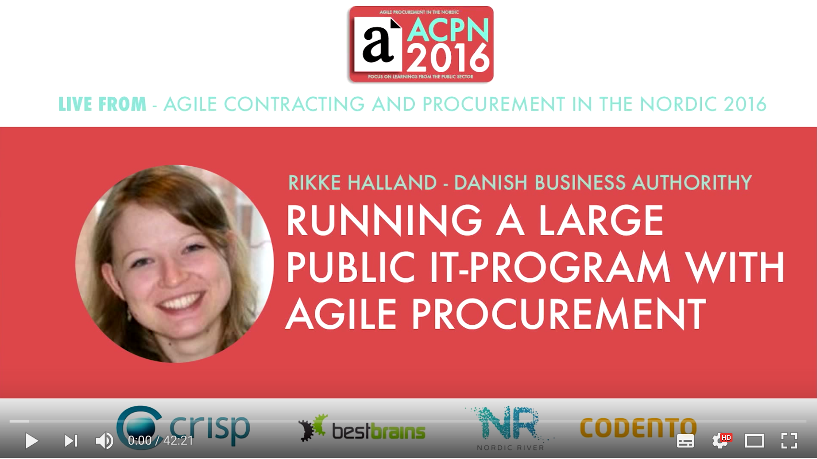
erst.dk
agilakontrakt.se
Några framgångsfaktorer
Co-location
Business users part of the project
Break down to small parts
IT projekt med Agilt kontrakt. Budget: 500Mkr.
Se Rikke Halland från Danska Bolagsverket presentera caset. (44 min)
https://youtu.be/Xjpz9ojvQNw
Notes:
Danska Bolagsverket
500 million kr
25 projects delivered, on time.
”Goal is to make it easier to be a company in Denmark”
Quality 20%
Economy 30%
Delivery assurance/how process works 40%

Slide 18
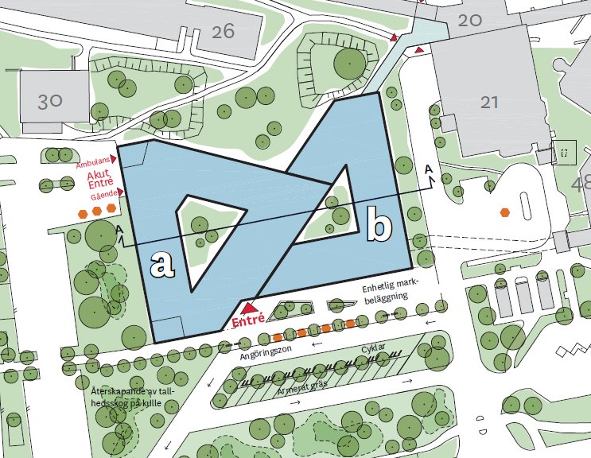
Karlstad sjukhus
agilakontrakt.se
Agilt byggprojekt. Budget 1 miljard kr.
Några framgångsfaktorer
Gemensamt formulerad målbild
Regelbunden samverkan, problemlösning och uppföljning
Prototyper av varje specialrum
Fokus (eliminering av intressekonflikter)
Notes:
Quality and performance 80%
Economy 20%
Problem får bara vara olösta i 14d innan de hamnar i projektrådet.

Slide 19
Fungerar det med LOU?
agilakontrakt.se
Notes:
Optimera ekonomiska utfallet
Objektiva utvärdering

Slide 20
LOU’s principer
agilakontrakt.se
Likabehandling | Alla anbudsgivare skall behandlas lika
Transparens | Alla skall veta vad som gäller. Anbudsvillkor, utvärderingskriterier och utvärdering skall vara tillgänglig för samtliga anbudsgivare.
Proportionalitet | Beställaren får inte ställa högre krav på resurser, kvalitet m.m. än vad som rimligt erfodras för genomförande av uppdraget
Ömsesidigt erkännande | Dokument från EU land skall likställas med motsvarande svenskt
Notes:
Din mognad som kund är lika viktig som leverantören
Coacha din organisation att göra den.

Slide 21
LOU myter
agilakontrakt.se
LOU möjligheter
Tydlig kravspec
Lägsta pris
Innovation sker i innovationsupphandling
Upphandla kompetens
Funktionsupphandling
Beställ på behov
Styr processen och projektorganisation
Notes:
Funktionsupphandling medger upphandling på behov

Slide 22
Din mognad som beställare är viktigare än val av förfarande
agilakontrakt.se
Beställ
Rätt sak
Hitta rätt
Lev.
Skriv
ett bra
kontrakt
Notes:
Din mognad som kund är lika viktig som leverantören
Coacha din organisation att göra den.

Slide 23
Intresserad av mer?
agilakontrakt.se
Nätverket Agila Kontrakt för dig som jobbar med upphandling
http://agilakontrakt.se/natverket-agila-kontrakt/
Goda exempel: agilakontrakt.se
Twitter: @agilakontrakt
Facebook:
https://www.facebook.com/agilakontrakt/

Slide 24
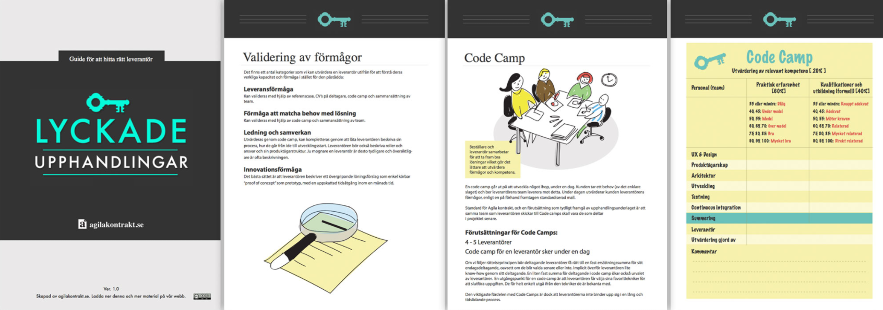
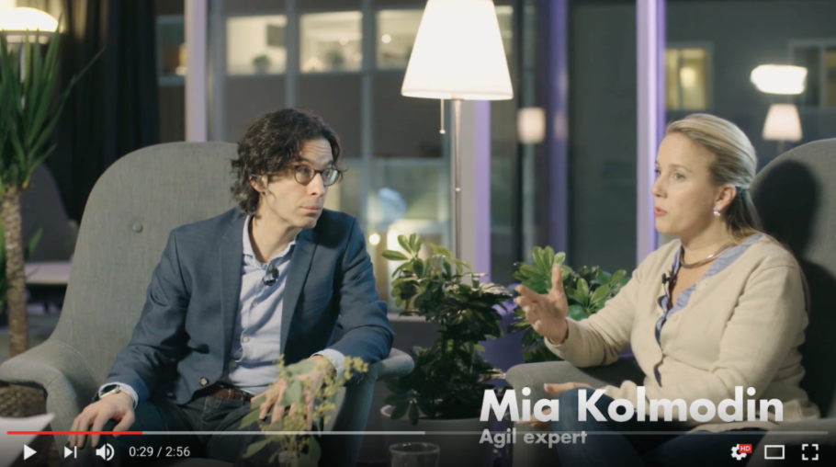
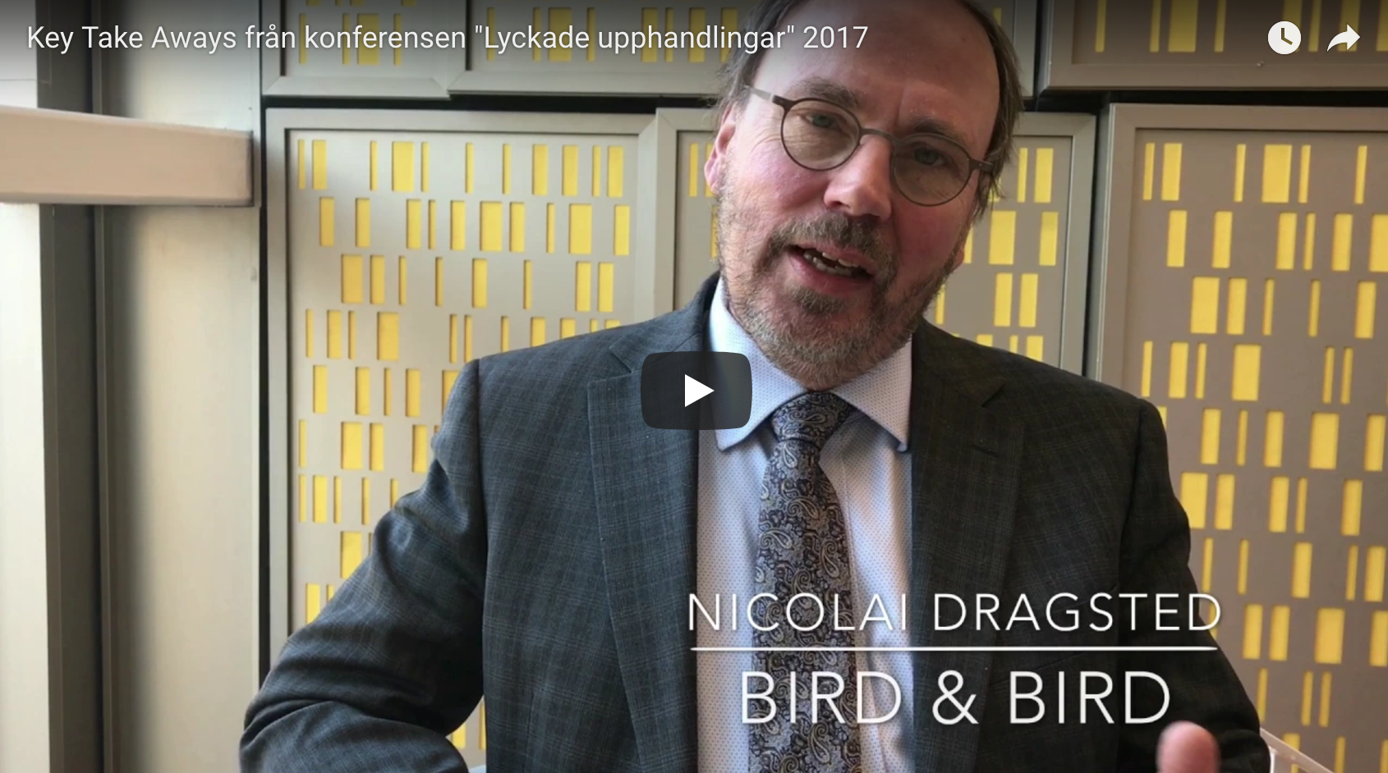
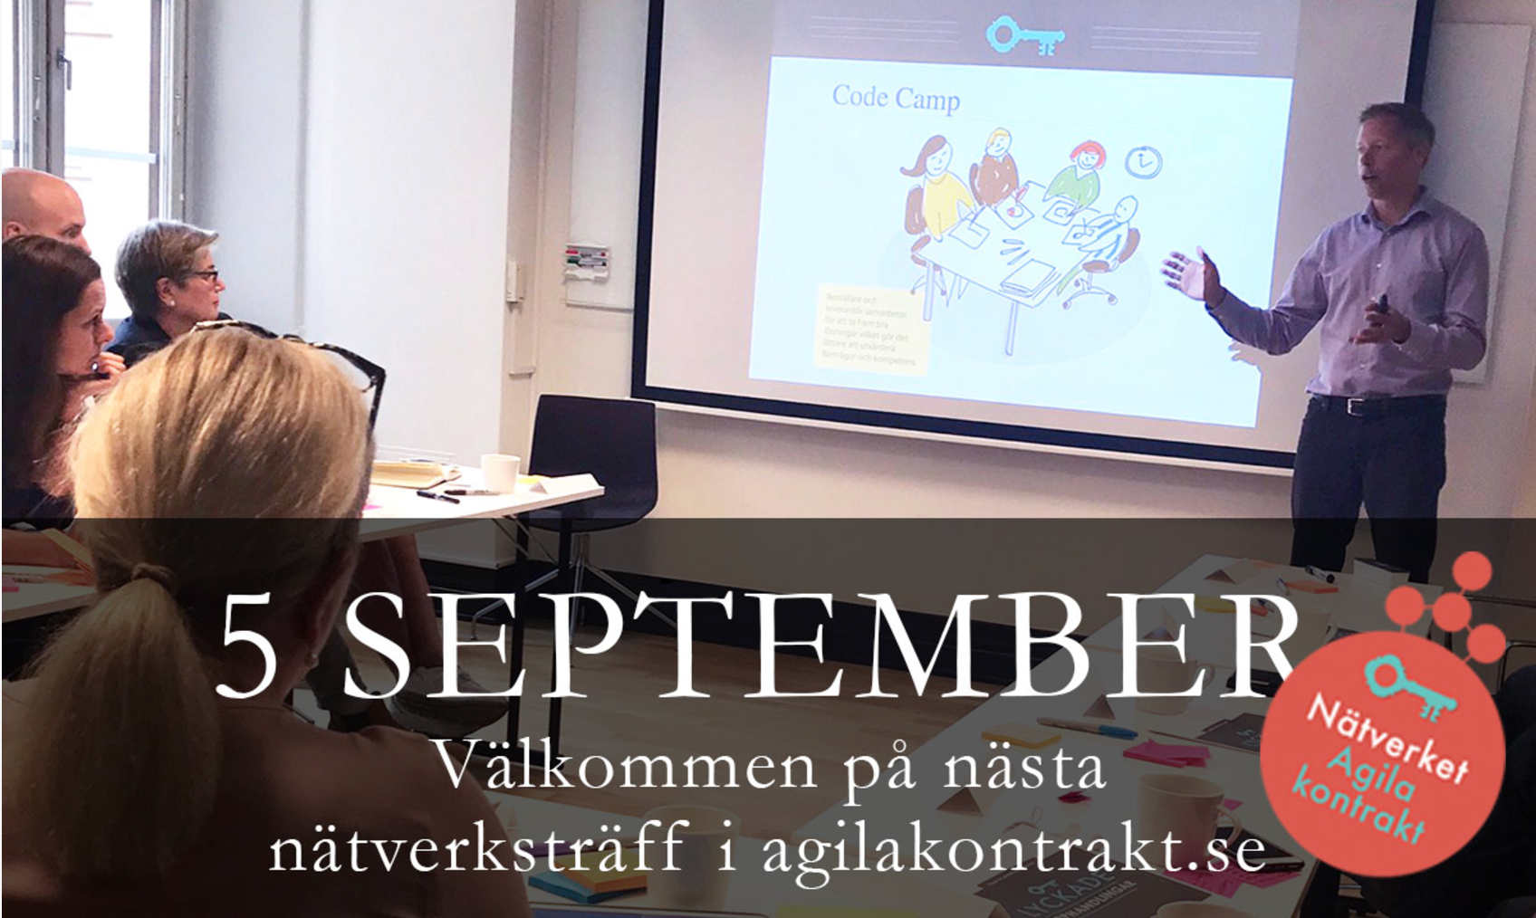
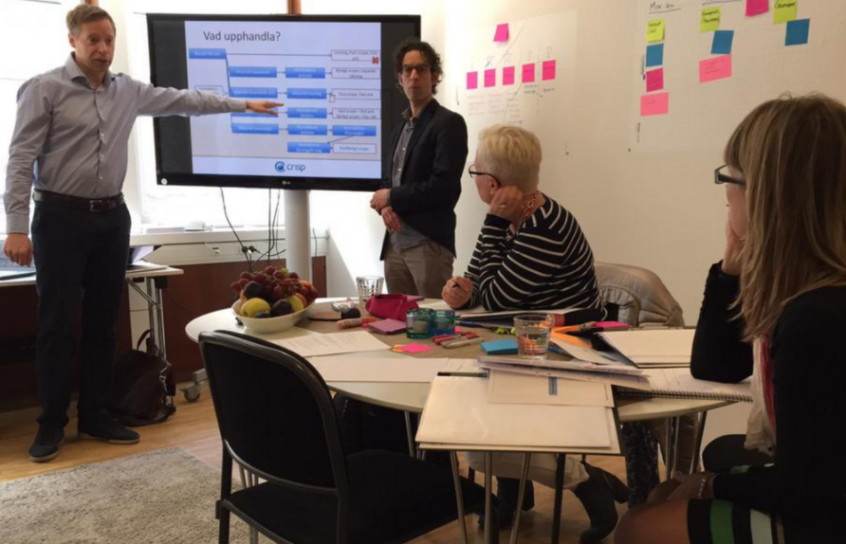
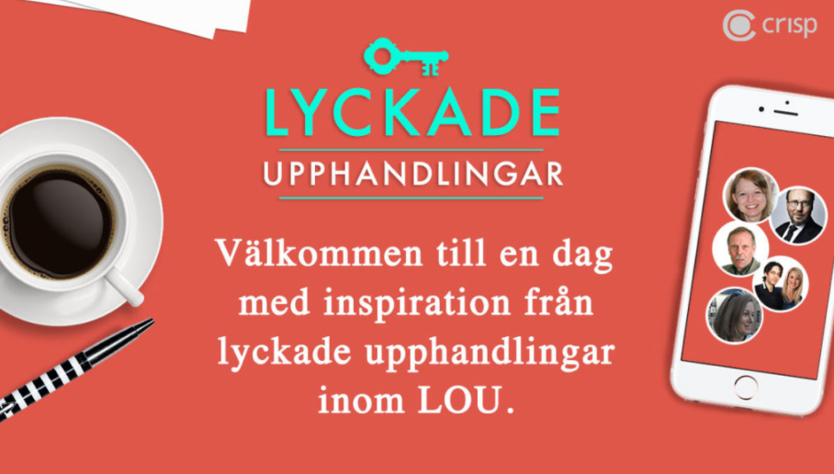
Mer om Agil upphandling med Agila kontrakt
Guide för utvärdering av leverantör och code camp
3-minutersfilmer
Agilt nätverk
Konferensen “Lyckade upphandlingar”
Certifierad Agil beställarutbildning

Slide 25
agilakontrakt.se
Bli Certifierad Agil Beställare
Bygg din mognad som beställare
Lär dig leda en väl fungerande Agil upphandling inom ramen för LOU
Skapa förutsättningar för att lyckas jobba Agilt
Boka en intern utbildning på ert företag eller anmäl dig på en öppen kurs. Läs mer på:
https://crisp.se/kurser/kurstyper/certifierad-agil-bestallare
mattias.skarin@crisp.se
mia.kolmodin@crisp.se
Notes:
https://crisp.se/?p=5295

